Slide 1
期末報告
Evolutionary Algorithm(EA) based AdaBoostClassifier
學號：R05525096
姓名：郭捷
Notes:
為什麼做EAbased的原因：
1.期中在用knn演算法做分類的時候，遇到一個問題。不知道K到底要設多少效果會比較好。EA算法剛好可以解決這個問題
（Sklearn knn算法的default 是n_neighbors = 5 那設3 或者設 8會不會更好呢？）
2.在做論文的研究的時候，曾經有使用過EA。

Slide 2
Outline
Algorithm Introduction
Code Review
Model Preview
Live Demo
Conclusion
Reference

Slide 3
Algorithm Introduction
Evolutionary Algorithm(進化算法/演化算法)
Genetic Algorithm(基因算法)
Evolution Strategy(進化策略)
AdaBoostClassifier(自適應增強)

Slide 4
Genetic Algorithm
圖片作者MorvanZhou
Notes:
基因演算法主要用于解决最佳化问题。那也就是为什么期末专案要用演化演算法的原因，我们想要找到最好的参数。
基因演算法就是将生物中的 进化理论，适者生存的概念用在算法中。
举个例子 在自然界中脖子长的长颈鹿比脖子短的长颈鹿能吃到更高的树的叶子，竞争就越下越不容易淘汰，反之脖子短的长颈鹿因为竞争激烈容易被淘汰，所以在种群中，脖子长的長颈鹿的基因就容易被保留下来。
那我們知道染色體是可以用來表達身體器官的一些信息，例如長頸鹿脖子長的基因可能就存在長頸鹿的某段染色體中，我们人也是一樣，例如這段染色體可以表達手、那段染色體可以表達腳。
那基因演算法就是用电脑中的01去表达基因，然后通过模仿生物的染色體配對和变异的過程，从而改变基因，让基因往好的方向发展。
右圖就基因演算法模仿生物交叉配對、基因突變的過程。首先从前一代父母的染色体之中各抽出一段组合成新的染色体来产生新的子代，然后子代中的每个基因都有突变的可能，目的也是为了产生不一样的基因从而进化出不同的能力来。

Slide 5
Genetic Algorithm(cont.)
優勢：
1.不需要對目標函數進行微分
2.在解決NP問題的時候，可以大幅縮短時間
劣勢：
1.需要比較常的運算時間
實作：
1.染色體的編譯
2.目標函數的定義
Notes:
我們剛才提到 基因演算法的目的是解決最佳化的問題。那現在也有很多解決最佳化問題的方法，最常用的例如gradient descent。
gradient descent是通過求函數的切線（斜率）方向來找尋最佳解，所以他的目標函數需要是可以微分的函數，不然無法求切線。
但是並不是所有的函數都可以微分，所以有些目標函數gradient descent是不能用的。
那基因演算法的第一個優勢就是他不需要對目標函數進行微分。
第二點就是在解決NP問題的時候，可以大幅縮短時間，NP問題就是在有限的時間內無法將所有可行解都計算完的問題。
你可以理解成是基因演算法就是一個有理論依據的窮舉法，讓窮舉法不用完全窮舉。
缺點也很明顯，因為是窮舉嘛，所以肯定需要更多的時間去計算。
在實作方面主要要注意幾個點
1如何把實際的要表達的基因編譯成可以用於交叉配對和編譯的二進制編碼
2如何把實際要解決的問題用函數表示出來，並且讓染色體可以根據這個目標往好的方向發展。

Slide 6
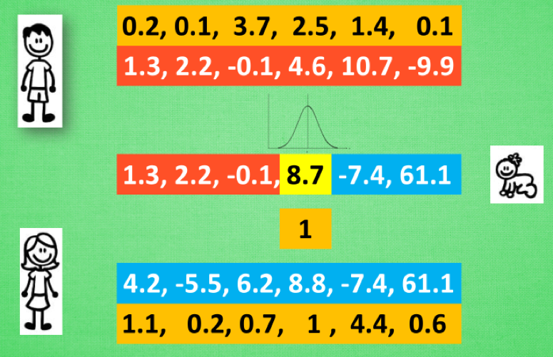
Evolution Strategy
與GA相同點：
用同一套進化理論(適者生存)
與GA不同點：
染色體編碼(用實數取代二進制)
變異機制(變異強度)
圖片作者MorvanZhou
Notes:
進化策略和基因算法的相同點是，都是用著適者生存，不適者淘汰這一套進化理論不斷進化著。所以進化策略也會有染色體、基因、遺傳、交叉配對、突變等概念。
進化策略與基因算法的不同在於
1.染色體不再是用01這種二進位表示，而是用實數來表示，這樣就拋開了二進制的轉化問題，可以解決更多生活中由實數組成的問題。
在產生新的子代的時候，也跟基因演算法一樣會用到交叉配對，一部分來自父親、一部分來自母親。但是在基因突變時就沒辦法像基因演算法一樣0邊1 1邊0.
所以進化策略就引進了新的變異機制。叫做變異強度。
舉個例子将爸妈遗传下来的值看做是常態分布（高斯分佈）的平均值, 再在这个平均值上附加一个标准差, 就能用常態部分产生一个相近的数了. 比如在这个8.8位置上的变异强度为1, 我们就按照1的标准差和8.8的均值产生一个离8.8的比较近的数, 比如8.7. 然后对子代染色體上的每一個基因的值进行同样的操作. 就能产生稍微不同的子代染色體。
變異強度也可以當成是一組染色體被從爸媽那邊遺傳下來。甚至遺傳給子代的變異強度也能變異。
总结一下, 在进化策略中, 可以有两种染色體被继承给后代, 一种是记录所有位置的均值, 一种是记录这个均值的变异强度, 有了这套体系, 我们就能更加轻松自在的在实数区间上进行变异了.

Slide 7
AdaBoostClassifier
Adaboost是一種迭代算法，其核心思想是針對同一個訓練集訓練不同的分類器（弱分類器），然後把這些弱分類器集合起來，構成一個更強的最終分類器（強分類器）。
圖片作者Brendan Marsh
Notes:
1、先通过对N个训练样本的学习得到第一个弱分类器；
2、将分错的样本和其他的新資料一起构成一个新的N个的训练样本，通过对这个样本的学习得到第二个弱分类器；
3、将1和2都分错了的样本加上其他的新样本构成另一个新的N个的训练样本，通过对这个样本的学习得到第三个弱分类器
4、最终成為经过提升的强分类器。某个資料被分为哪一类要由各分类器权值决定。

Slide 8
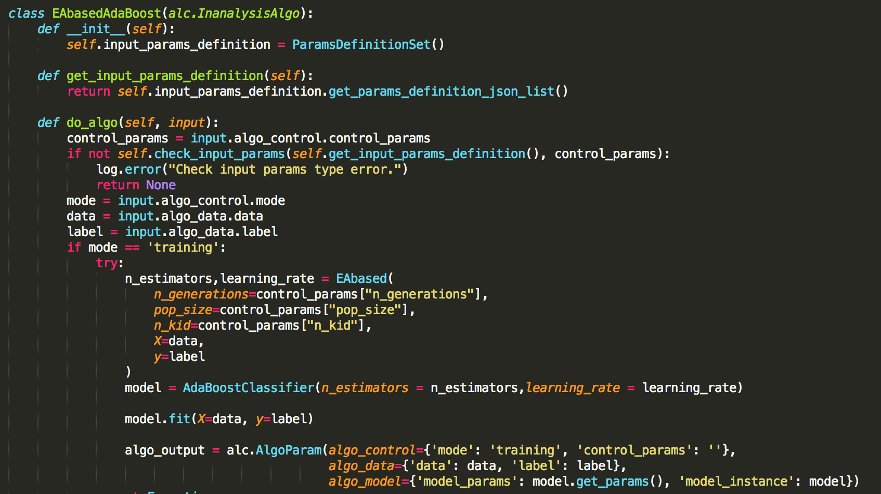
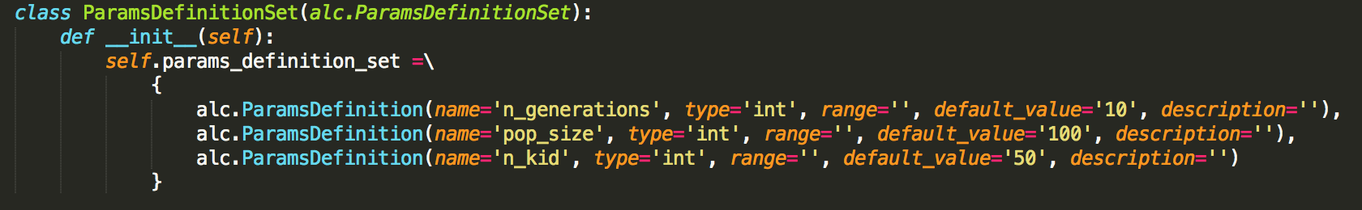
Code Review
EA所需要的參數
用EA算法做參數選取
把EA算出的參數餵進Adaboost的model
Notes:
本章講大架構
上面是我这次实作的算法所需要的参数。 EA迭代的次数（要产生几代)；每代有多少父母；以及子代的树木。
下面是算法实作的部分，大架构来说就是 先用EA选出参数，再把参数喂进Adaboost的model中，第二步基本跟其他同学一样
然我这边实作的时候 最主要选的adaboost中的两个参数分别是 adaboost的迭代次数 和lr 也就是针对如何去调adaboost中的这两个参数去做EA的计算。
然后接下来我们再进入 如何用EA选参数的部分

Slide 9
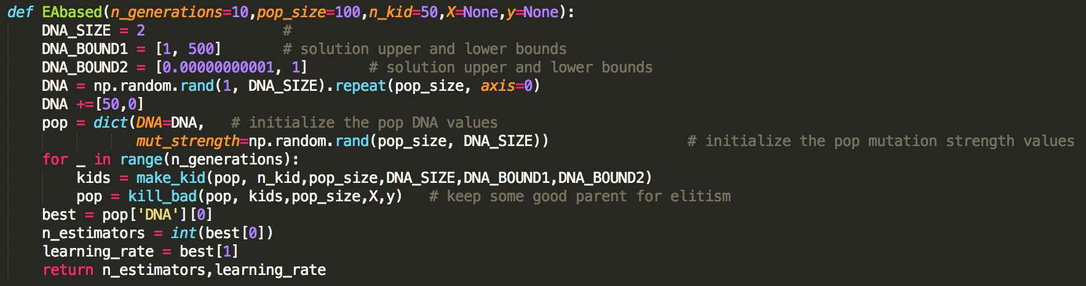
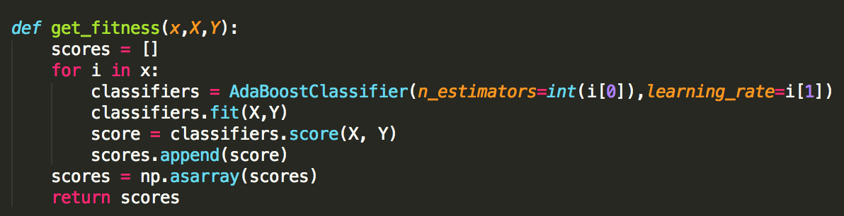
Code Review(cont.)
Notes:
進入EA的細節。
主要的流程就是 先产生初代父母，然后进入一个循环 ：产生子代make_kid、抛弃不好的基因 kill_bad
实作时的重點在于：
需要考慮你實際調整的模型的參數的範圍。因為EA的算法會去盡可能嘗試所有可能，試到超過模型參數範圍的時候可能就會導致錯誤。所以需要把他clip住 以我的code來說 DNA1是最大迭代次數 DNA2 是 lr
最大迭代次數這個參數是 int 需要大於等於1 考慮到一些時間和效果的成本，我最大設為500。
Lr 是float 而且必須再 0~1之間。
EA的流程就是不斷產生新的子代，然後淘汰掉不好的子代。如何淘汰不好的子代就需要根據目標函數來定義。
如何設定目標函數？ 以我的code為例，我們的需求是找最好的參數，那我們的目標就是用這組參數去訓練可以得到最好的結果。在sklearn中可以用model.score這個函數去計算模型訓練的分數，分數越高越好。 所以在get_fitness 這個函數中我們就去計算所有參數帶入的分數，並做排序。

Slide 10
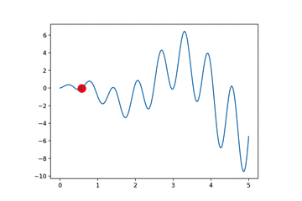
Model Preview
1
2
3
4
圖片作者MorvanZhou
Notes:
前面讲了那么多，可能大家还是不知道EA 或者 GA再运算的时候是怎么找到最好的目标的。
那就用一张Gif来模拟 这个过程。
假设这次要实作的找adaboost的参数的目标函数就是后面那条蓝色的曲线（当然真实情况可能不是这样的曲线，甚至可能是离散的，但是过程都是类似的）曲线的最高点假设就是adaboost参数最好的点。
首先初代的起始位置可能再图1的地方。然后通过不断的变异和交叉配对，就会发现有比起始点更好的点，还在起始点的参数就被逐渐淘汰掉，大部队朝更好的点移动。
经过数代之后，逐渐收敛再最高点附近，停止迭代。然后我们就找到我们要的参数了。

Slide 11
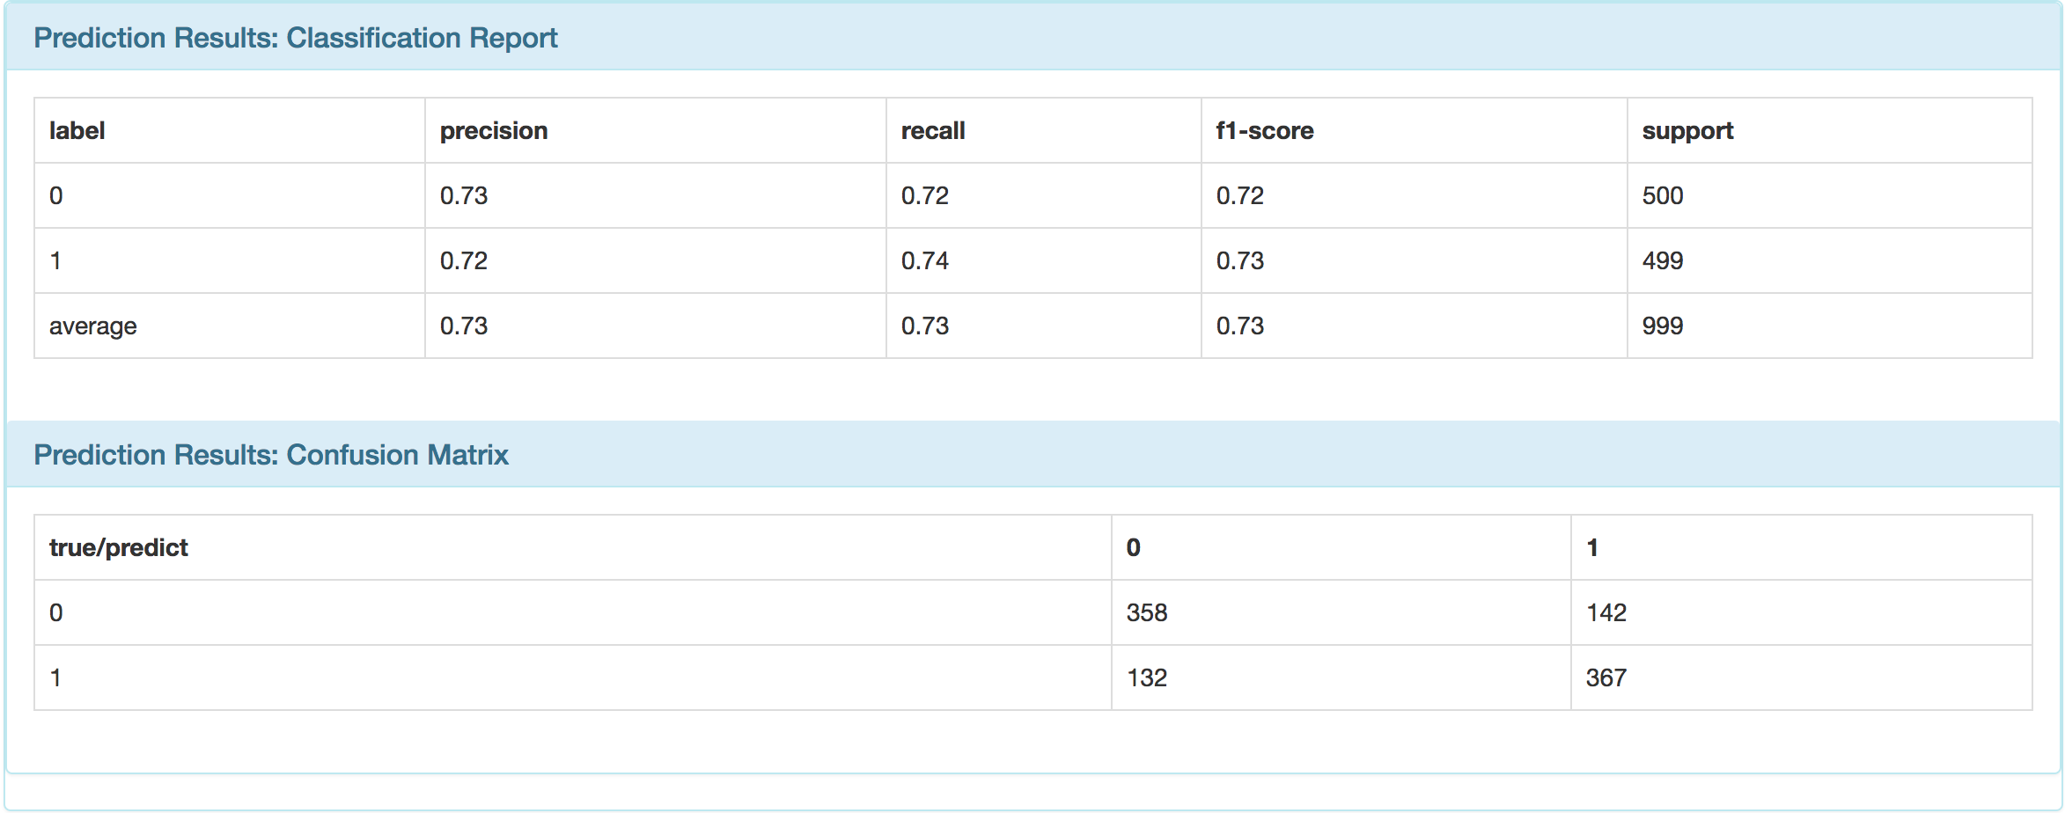

Live demo
DataSet:期中專案(信用卡是否發卡)
演算法:KNN(參數:Default)
Precision:0.73
Acc: 358+367 = 725/999
DataSet:期中專案(信用卡是否發卡)
演算法:AdaBoost(參數:Default)
Precision:0.74
Acc: 399+338 = 737/999
Notes:
然后因为时间关系，我刚才也有说了，EA的缺点就是需要较长的时间，所以我提前做好了结果。
用了控制變量的方法。
Dataset都選用期中專案用的判斷信用卡公司是否該給用戶發卡的那個資料集。
左上圖是用期中的KNN的演算法 precision 只有0.73 ，有725筆資料是預測正確的
右下圖是用AdaBoost的演算法 precision 有0.74 有737筆資料是預測正確的。
大家可能要記住737這個數字，因為我接下來的結果可能並不會好到讓你一眼就發現其中的差異。

Slide 12
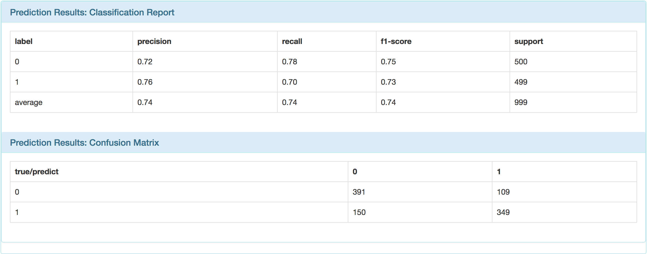
Live demo(cont.)
DataSet:期中專案(信用卡是否發卡)
演算法:EABaseAdaBoost(參數:Default)
Precision:0.74
Acc: 391+349 = 740/999
Notes:
這是用我實作的演算法在期中專案的資料集上的測試結果。
precision跟 adaboost一樣 但是在正確率方面 比adaboost的 737更多對了3個呢～。
那我大概分析了一下其中的原因：
首先因為adaboost本身就是一個整體學習的方式，他本身在分類方面就有很強的表現，而他所需要調整的參數例如lr和迭代次數，並不會像Kmeans或者KNN中K的值對算法的影響來得那麼大，所以使用EA去對adaboost的參數做調整效果就沒有這麼明顯。
但是可以肯定的是，EABaseAdaBoost的結果一定是大於等於Adaboost的，因為我設定的初始點就是Adaboost的預設值，所以就算沒有找到更好的參數，通過EABaseAdaBoost去計算的參數也至少會和Adaboost的預測參數一樣。

Slide 13
Conclusion
Evolutionary Algorithm & Adaboost
Unit Test
Notes:
本課程讓我加深了對演化算法和Adaboost算法的了解。
然後助教教的Unit Test也系統開發的過程中很實用，這是過去所不知道的。
未來展望的部分
這次實作的EABasedAdaboost算法只是個雛型，因為也只對Adaboost中的兩個參數進行計算。未來可能可以考慮更多的參數。
其實還可以把這個概念用在其他算法上 特別是一些比較基礎的算法，例如KNN Kmeans這類上 效果可能會比較明顯。
也可以用EA的概念用在特徵選取上面。
在效能方面。這次效能的部分沒有做特別的處理，所以速度會比大家直接用sklearn慢很多。未來可能可以用平行計算的方式來加速EA的效能。
因為在子代計算適性函數的過程中，互相是沒有影響的。 也可以通過一些紀錄的方式，避免重複計算相同的基因。

Slide 14
Reference
Scikit-learn document
MorvanZhou.github
Adaboost算法Gitbook

